Slide 1

Função 2020
Provas da Fatec, Fuvest e Enem
•Alex Expedito Silva Santos
•Danilo Santos Soares
•Endrigo Gustavo Brandão de Oliveira
•Nickolas Maia de Araujo

Slide 2

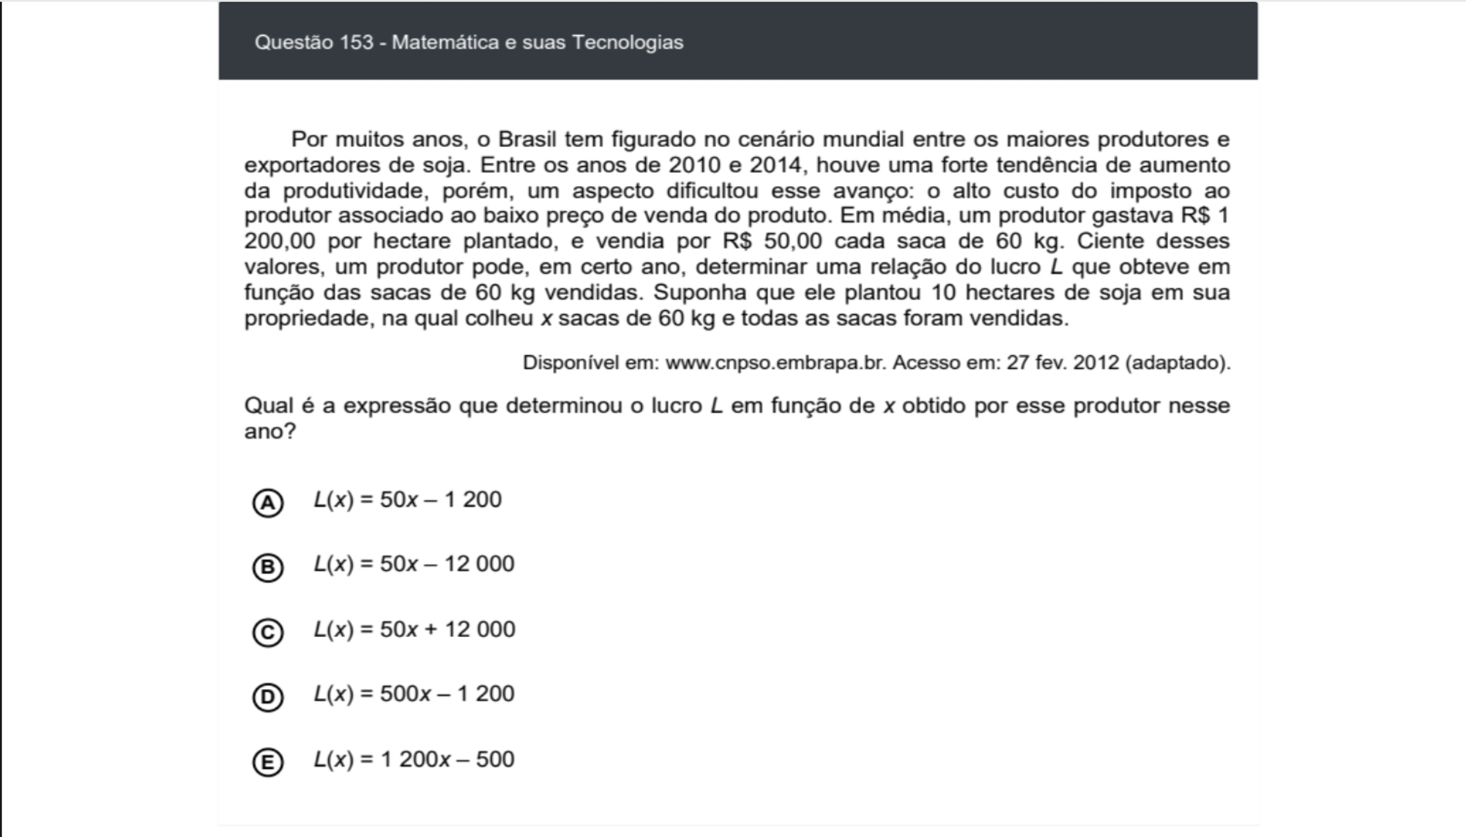



ENDRIGO GUSTAVO BRANDÃO DE OLIVEIRA
1DS AMS
ENEM 2020
PAGINA 153
CODIGO 9065231
SEGUNDO DIA prova amarelo (digital)

Slide 3
•Por muitos anos, o Brasil tem figurado no cenário exportadores de soja. Entre os anos de 2010 e 2014, houve uma forte tendência de aumento da produtividade, porém, um aspecto dificultou esse avanço: o alto custo do imposto ao produtor associado ao baixo preço de venda do produto. Em média, um produtor gastava R$ 1 200,00 por hectare plantado, e vendia por R$ 50,00 cada saca de 60 kg. Ciente desses valores, um produtor pode, em certo ano, determinar uma relação do lucro função das sacas de 60 kg que ele plantou 10 hectares de soja propriedade, colheu x sacas de 60 kg e todas as sacas foram vendidas.
•Qual é a expressão que determinou o lucro L em função de x obtido por esse produtor nesse ano?
•L(x) = 50x – 1 200
•L(x) 50x – 12 000
•L(x) = 50x + 12 000
•L(x) = 500x 1 200
•L(x) = 1 200x- 500
Explicação
•R$50,00 Cada saca de 60Kg
•
• o produtor gasta R$1,200 por hectare
•
• R$1,200 cada hectar mas ,são 10 hectares
•
•ele vende X sacas de 60Kg, sabendo que cada 60Kg é R$50,00
•
•função fica L(x)=50x-1200.10
•
•logo fica L(x)=50x-12000

Slide 4
Danilo Santos soares 1DS AMS
(Questões do ENEM 2020)
NúmeroOriginal: 177 Código: 8950664

Slide 5
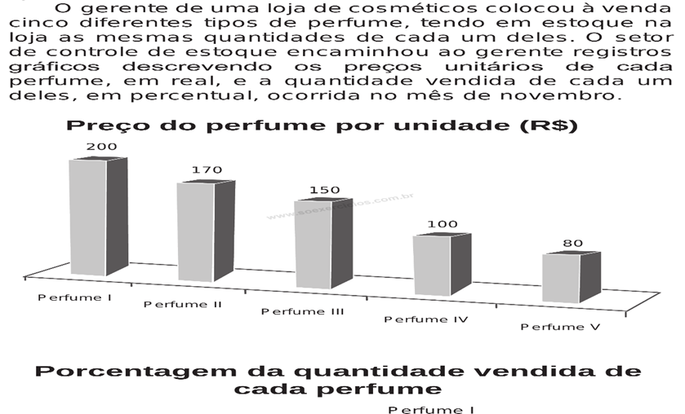
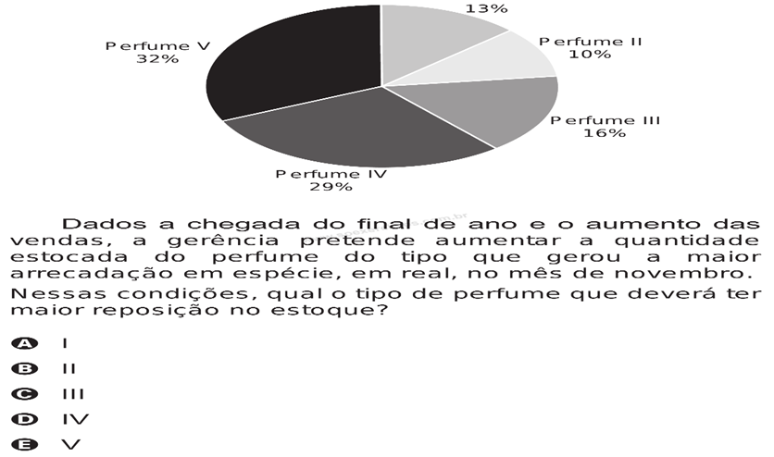
15(ENEM- BR - 2020)Número Original: 177Código: 8950664
Aplicação Regular - Segundo Dia - Prova Cinza
•Preços: I)200; II)170; III)150; IV)100; V)80.
• P:I) 13%=0,13; II) 10%=0,10; III) 16%=0,16; IV) 29%=0,29; V) 32%=0,32
•Quantidade (valor de X) EXEMPLO: 10
PERF | POC X PREÇO |  | VALOR DE X |  | LUCRO
I | 13%.200÷ 100 | X | 10 | = | 260
II | 10%.170 ÷ 100 | X | 10 | = | 170
III | 16%.150 ÷ 100 | X | 10 | = | 240
IV | 29%.100 ÷ 100 | X | 10 | = | 290
V | 32%.80 ÷ 100 | X | 10 | = | 256
Lucro representa o valor de quem deverá ter mais reposição.
•R: D

Slide 6
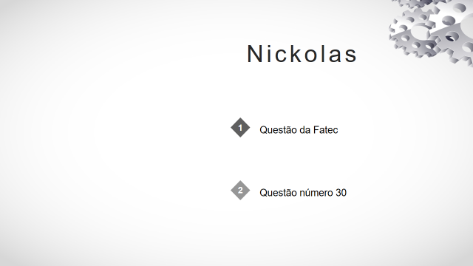
(Questões do ENEM 2020)

Slide 7
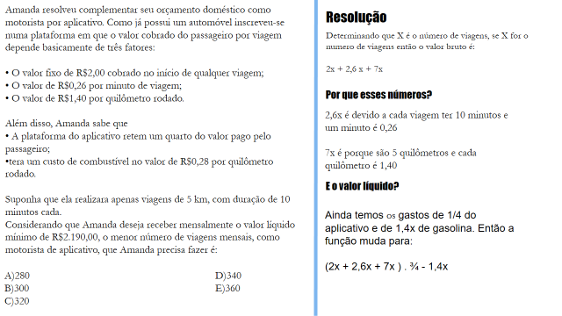

Slide 8
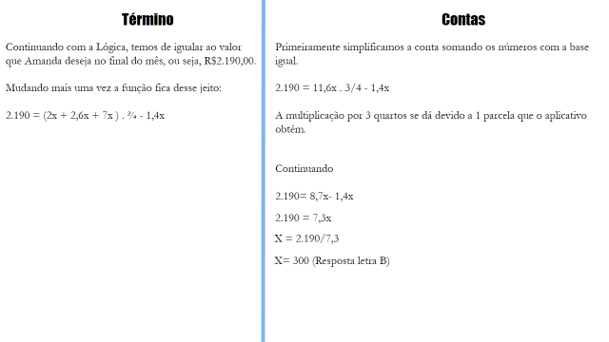

Slide 9
ALEX EXPEDITO SILVA SANTOS
Unesp

Slide 10
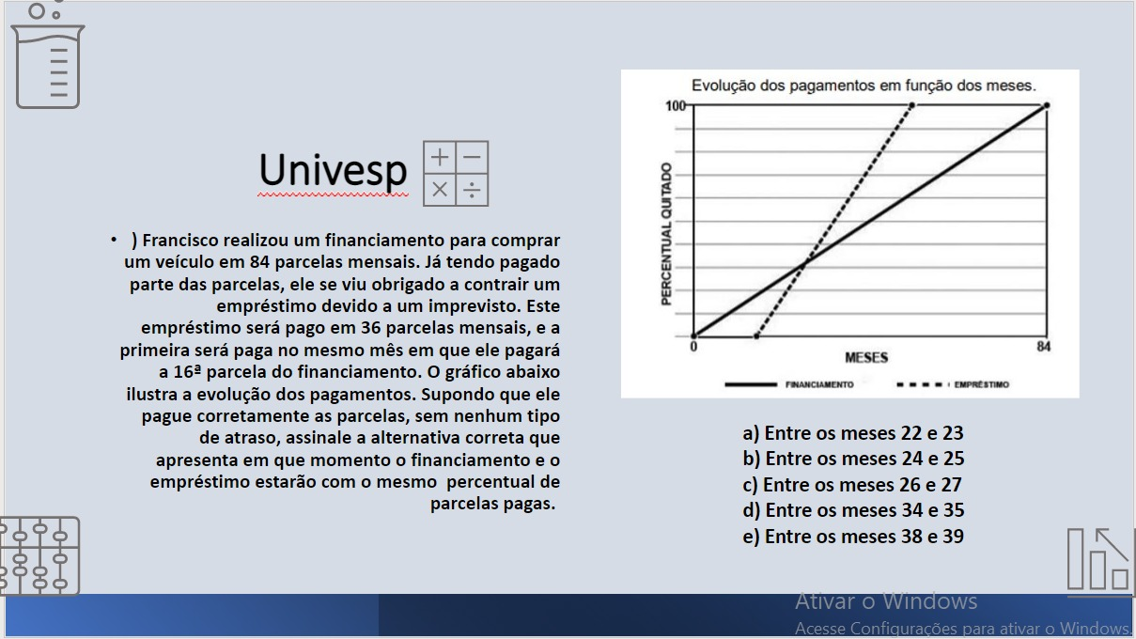

Slide 11
